Slide 1



Digipolku
Esi-ja perusopetuksen oppilaille
Loviisan kaupunki
Carina Astikainen
Digitutor
19.9.2022

Slide 2
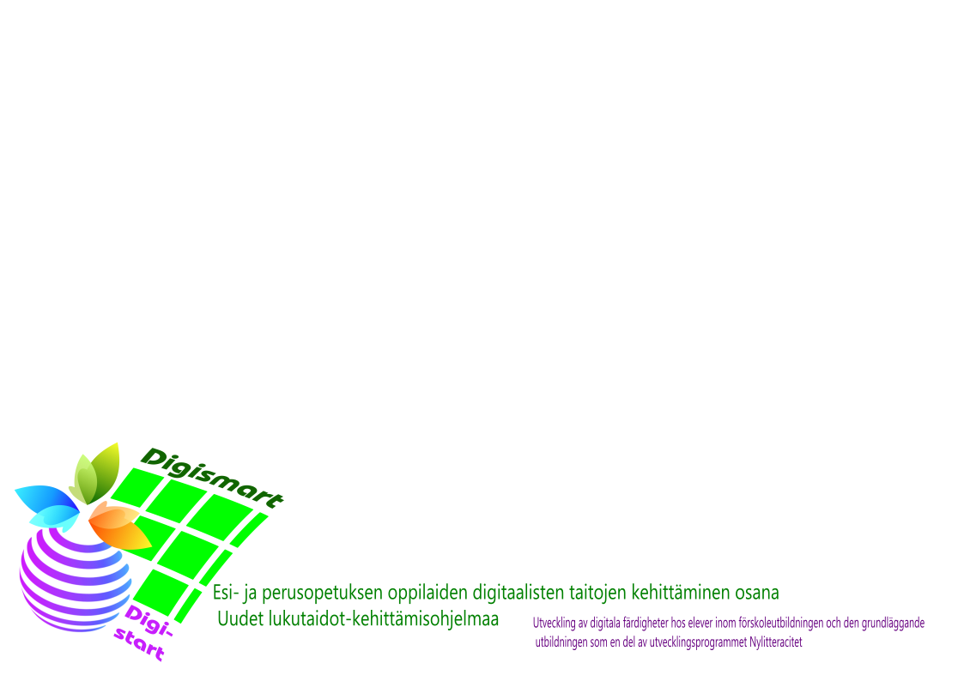

Digipolun perusta
Kansallisista ja paikallisista opetussuunnitelmista sekä OPH:n Uudet lukutaidot-kehittämisohjelman tavoitteista.
      https://uudetlukutaidot.fi/
DigiEko-projekti jossa Loviisan kaupungille kehitettiin digitaalinen ekosysteemi.
  Oppilaiden oikeuteen tasa-arvoiseen ja tasa-vertaiseen opetukseen.

Slide 3
Mihin digipolkua tarvitaan?
Digitaalisten taitojen sekä medialuku- ja ohjelmointitaitojen kehittämiseen.
Parantaa tasa-arvoa ja tasavertaisuutta kaikkien oppilaiden ja luokkien välillä.
Edistää digitaalisten ympäristöiden käyttämistä ja niissä toimimista.
Oppimisprosessien konkreettisena tukena.
Oppilas

Slide 4
Mihin digipolkua tarvitaan?
Opetussuunnitelmien tavoitteiden toteuttamisessa
Käytännönläheisenä tukena digitaitojen ja laaja-alaisen osaamisen opetuksessa.
Korostaa opetuksen tasavertaisuutta ja tasa-arvoa
Opettaja

Slide 5
Mihin digipolkua tarvitaan?
Välineenä opetussuunnitelman mukaisten tavoitteiden seurantaan ja saavuttamiselle
Konkreettisena tukena digitaitojen ja laaja-alaisen osaamisen sisällyttämiselle opetukseen
Tekee oppimisen etenemisestä näkyvää
Oppilas
Opettaja

Slide 6
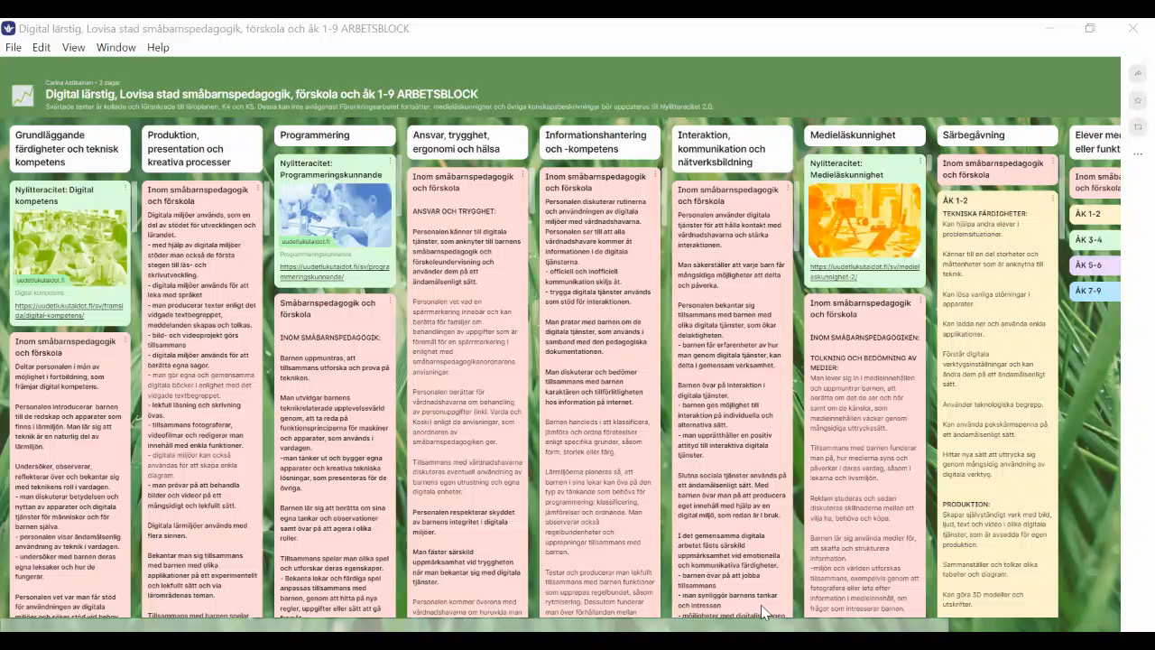
Miltä digipolku näyttää?
Toistaiseksi vain ruotsinkielisenä. Suomenkielinen versio ja vuosiluokkien erilliset polut, valmistuvat lokakuun aikana.
https://padlet.com/Carast/

Slide 7
Mitä seuraavaksi?
Syksy 2022
Projekti: Esi- ja perusopetuksen oppilaiden digitaalisten taitojen kehittäminen osana Uudet lukutaidot-kehittämisohjelmaa käynnistyy. Digituutorit aloittavat toiminnan
Varhais- ja esiopetuksen digipolkua työstetään ja tavoitteet ankkuroidaan digipolun tavoitteisiin
Lokakuussa polusta saadaan suomenkieliset versiot, polku jaetaan myös vuosiluokkaosioiksi ja jokaiseen luokkaan saadaan havainnollinen juliste
Perusopetuksen opettajat tutustuvat digipolkuun ja ottavat tämän osana opetustaan
Digipolun tavoitteiden saavuttamisen seurannalle kehitetään toimiva tietojärjestelmä
    Suomenkieliselle yläkoululle digiagenttitoiminta

Slide 8
Mitä seuraavaksi?
Kevät 2023
Digipolku-VESO lukukauden alussa
Otetaan osaksi esiopetuksen toimintaa
Digiagentti-toiminta on kehittynyt yläkoulussa ja vastaava toiminta käynnistetään myös alakouluissa
Syksy 2023
Lasten ja oppilaiden digitaalisten taitojen kehittymistä osana opetusta seurataan aina esiopetuksesta peruskoulun loppuun asti
  Digipolkua ja seurantajärjestelmää kehitetään ja päivitetään tarvittaessa

Slide 9
Kiitos!
Ottakaa mieluusti yhteyttä, jos teillä on kysyttävää
Yhteystiedot:
Carina Astikainen
Lovisavikens skola
Puh: 0440-555 819
S-posti: carina.astikainen@edu.loviisa.fi
Minuun saa yhteyttä myös Teams:in ja Wilman kautta!

Slide 10
Lähteet
Varhaiskasvatussuunnitelma, Loviisan kaupunki
  https://peda.net/loviisa/s/lv
Esiopetuksen opetussuunnitelma, Loviisan kaupunki
  https://peda.net/loviisa/ops-lp/esiops/eo23/eo22#top
Perusopetuksen opetussuunnitelman perusteet
  https://www.oph.fi/fi/koulutus-ja-tutkinnot/perusopetuksen-opetussuunnitelman-perusteet -
Uudet lukutaidot-kehitysohjelma
  https://uudetlukutaidot.fi/
Laaja-alainen osaaminen vuosiluokittain Uudet lukutaidot kehitysohjelman mukaan
  Digitaalinen osaaminen:
      https://miro.com/app/board/o9J_lVNiRFg=/?invite_link_id=62329633892
      Ohjelmointiosaaminen: https://docs.google.com/spreadsheets/d/1vcCICs3g9MiflYkVD0SojfUiznk1yf-c/edit?usp=sharing&ouid=117026887385672666816&rtpof=true&sd=true
        Medialukutaito:
            https://docs.google.com/spreadsheets/d/1ZdkliSYGBcwXL0AFTee6tXDgo-9RAtLb/edit?usp=sharing&ouid=101623145938496183383&rtpof=true&sd=true

